Slide 1
Проблемы преподавания темы «Базы данных»
в школьном курсе информатики и ИКТ

Slide 2
Современный человек за месяц генерирует такое количество информации, какое человек XVII века – получал за всю свою жизнь. По оценкам IDC (International Data Corporation), каждые два года до 2020х количество данных в мире будет увеличиваться почти в два раза. Для обработки такого объема информации, ее необходимо структурировать. Для осуществления этой цели мы используем базы данных.
В виду глобального использования баз данных, возникает необходимость формирования у учащихся знаний, умений и навыков работы с данными. Эта тема становится одной из ключевых, требующих особенного внимания при изучении.
Основной целью изучения темы «Базы данных» в школьном курсе информатики является формирование знаний, умений и навыков создания баз данных с помощью компьютера.

Slide 3
В результате изучения темы «Базы данных»
учащиеся должны овладеть ключевыми понятиями,
относящимися к базам данных и СУБД:
о методах поиска, сбора, хранения и обработки информации;
способах организации и представления данных;
технологиях хранения и поиска информации.
В результате работы с практической частью темы, ученики должны уметь применять основные приемы поиска, отбора и систематизации информации.

Slide 4
Тема «Базы данных» раскрывается в 9 и 11х классах
9 класс
тема «Базы данных в электронных таблицах»
первоначальное знакомство с ключевыми понятиями, описываются области использования баз данных, обосновывается актуальность данного приложения
функцию простой СУБД выполняют электронные таблицы

Slide 5
11 класс
тема «Базы данных. Системы управления базами данных (СУБД)»
изучаются вопросы тех же модулей, но уже более подробное, с включением новых понятий
следует перейти к изучению специализированного программного обеспечения для работы с большим объемом данных. Наиболее совершенной системой управления базами данных является MS Access.

Slide 6
Трудности при создании реляционных баз данных:
На этапе создания структуры базы данных.
Сложность состоит в том, что необходимо представить имеющиеся данные в виде нескольких двумерных таблиц, при этом объекты, в каждой отдельной таблице, должны быть одного типа, т.е. объекты с одинаковым набором свойств.
Вопросы вызывает такое понятие как, ключевое поле. Первичные ключи необходимы для одновариантного определения записи в таблице, и они должны иметь неповторимые для таблицы значения.
Трудности вызывает и определение индексов, которые предназначаются для поиска и сортировки информации.
Сложность в установлении связей между таблицами. Они создаются для поддержания ссылочной целостности. Связь устанавливает отношение между полями таблиц, которые имеют одинаковые по смыслу значения.

Slide 7
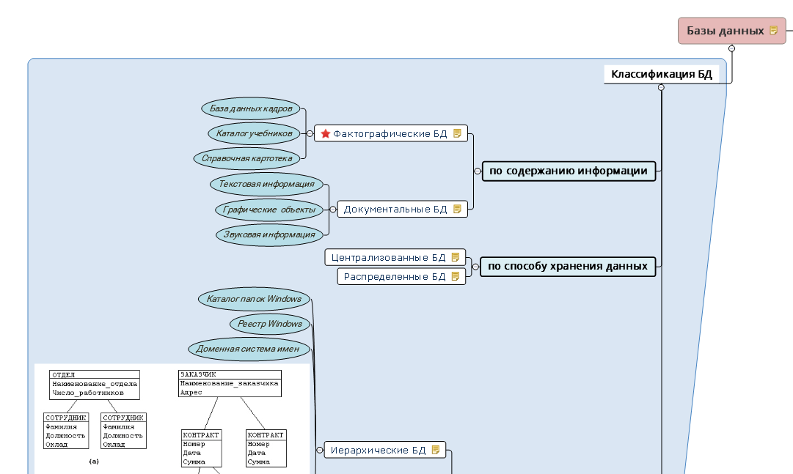
Советуем использовать:
Интеллект-карту преподавателя информатики ОУ 229 Дегтяревой И. Ю. "Хранение и обработка информации в базах данных"
http://adm-edu.spb.ru/

Slide 8
Желаем успеха!

